Slide 1
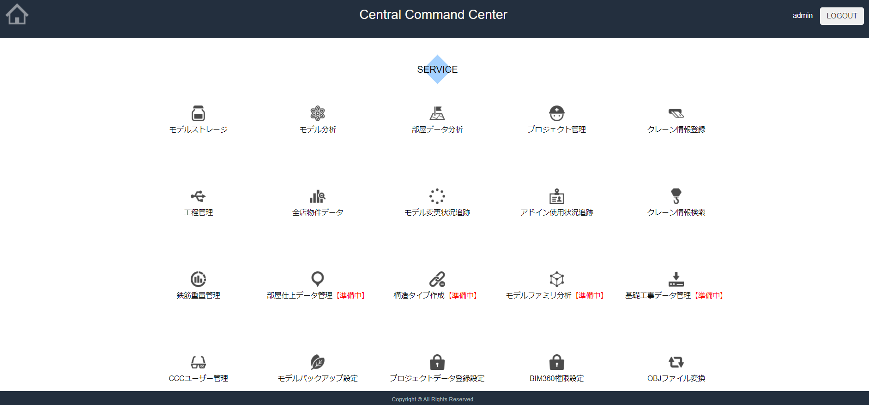
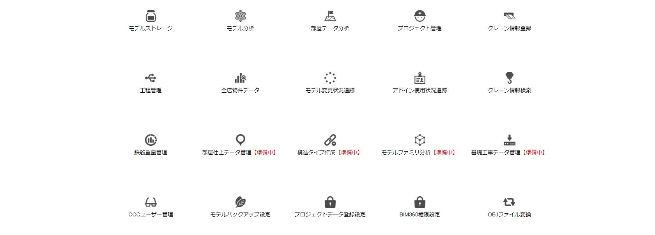
CCC 使用方法・注意点

Slide 2
Revit・BIM360の下準備
ファイルについて
CCCに表示したいモデルのファイル名は接頭に「#cen」(central modelの意)を付けてください
プロジェクト内で「#cen」がつくモデルは1つにしてください
パブリッシュについて
パブリッシュすることでFORGEに情報がアップロードされるので、オートパブリッシュ設定をすることをお勧めします(オートパブリッシュ設定は別紙参照)
パブリッシュ設定は３Dビューを最低1つ含むようにしてください
モデリングについて
Revit で「新しい建築」のフェーズを消さないようにしてください
SBSルールに則ったモデリングでないとうまく表示されないことがあります
運用について
DB容量や管理のため、当面はCCCに取り込むモデルを絞らせていただきたい（2020年12月現在で主に９物件ですが、しばらくは追加できても3件ほど※要相談

Slide 3
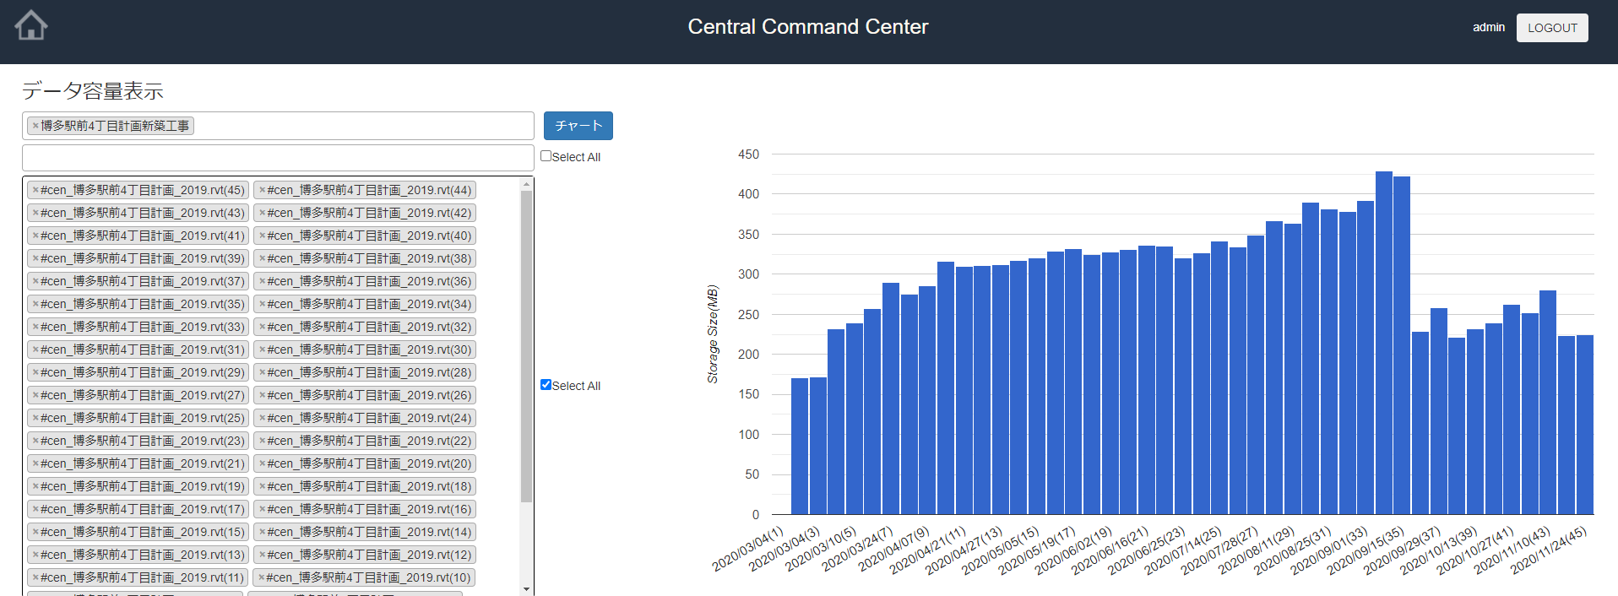
モデルストレージ
■使用方法
①物件、モデル、バージョンの順にデータを選択します
②特に、バージョン選択の部分で「SelectAll」にチェックを入れることで、物件のデータ量の推移を把握しやすいです ③チャートボタンをクリックすることでチャートが表示されます
①
③
②

Slide 4
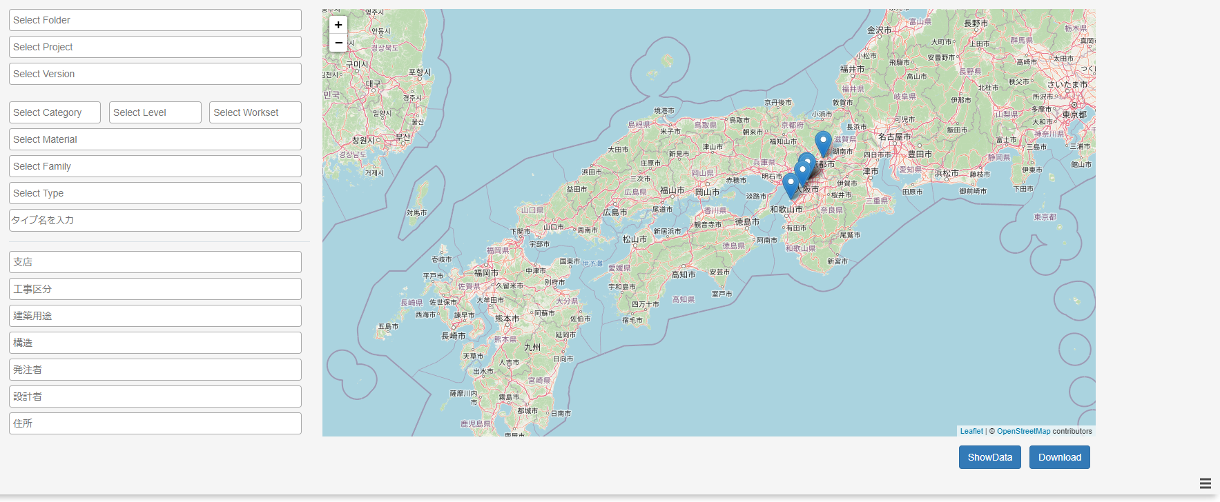
モデル分析 検索画面
■注意点
無料地図アプリのためプロットが正確ではないです
情報の表示がやや不安定です(重い)
■使用方法
①物件(地図上のピンをダブルクリックでも選択可)、モデル、モデルのバージョンの順にデータを選択します※複数物件選択可能、ただし重くなるので２物件程度推奨
②マテリアルやレベルなど、チャートで表示したい項目を選択してください
③物件選択の際に、支店やビルディングタイプで絞り込むこともできます
④右下の「ShowData」ボタンで選択した項目がチャート表示されます
①
①
②
③
④

Slide 5
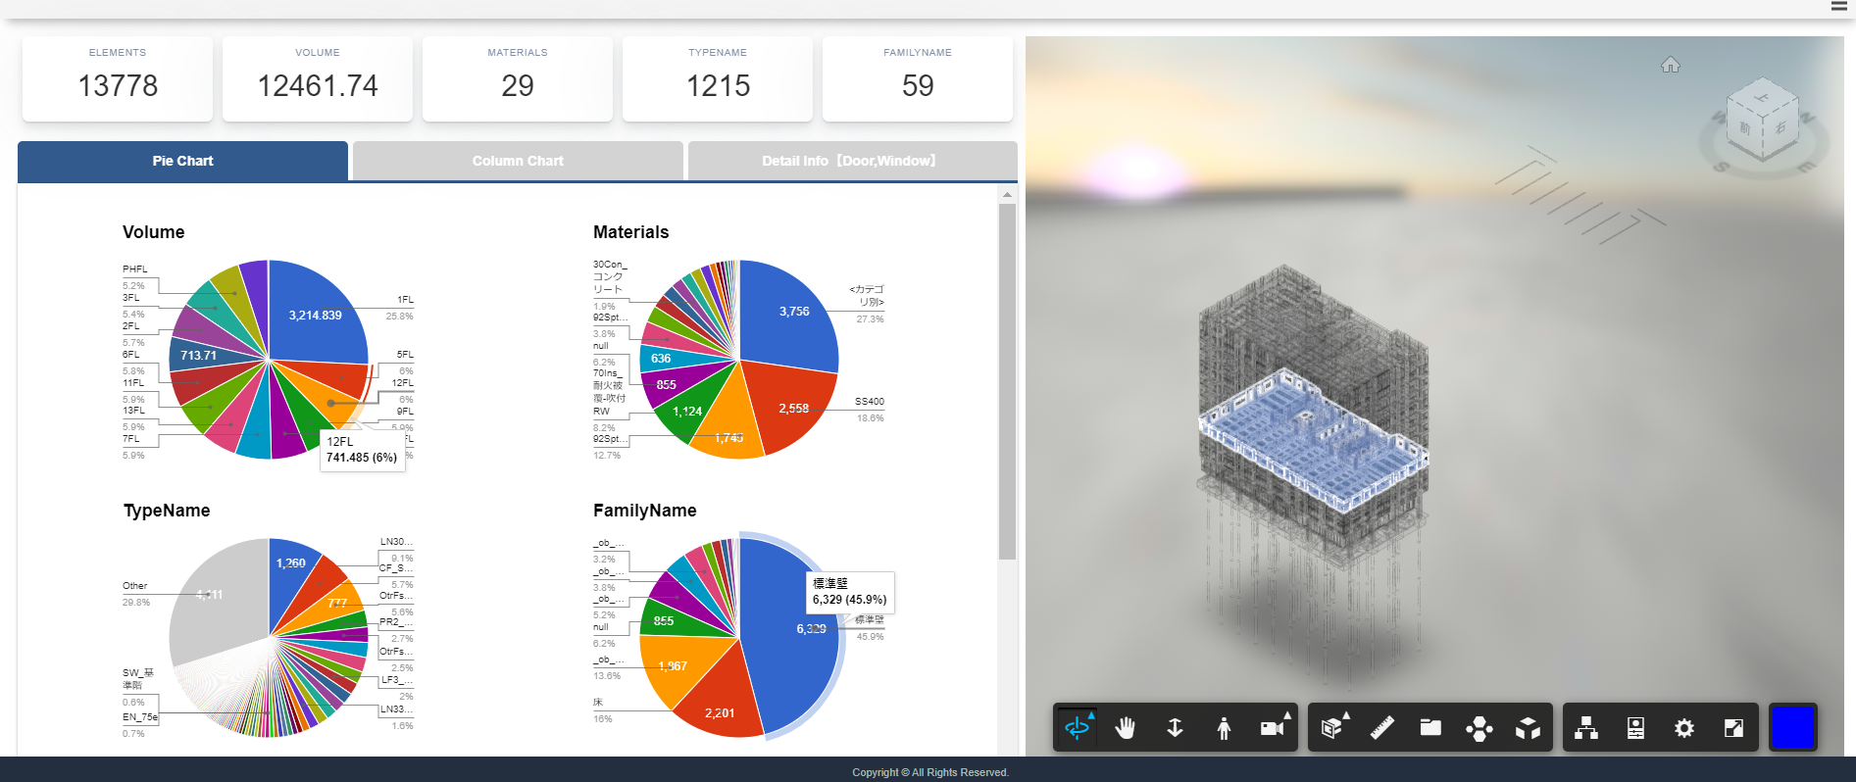
モデル分析 チャート画面
※３Dビューが完全に表示されるまで操作しないでください
⑤表示されている項目の総数が表示されます
⑥バーチャート表示や詳細なモデル情報表示(窓・建具のみ)に切り替えます ⑦チャートをクリックすると対応する部分がハイライト表示されます
⑧BIM360と同様に操作可能です パブリッシュ設定していれば2Dビューなど表示も可能
⑨検索画面を畳んだり開いたりできます
⑨
⑤
⑧
⑥
⑦

Slide 6
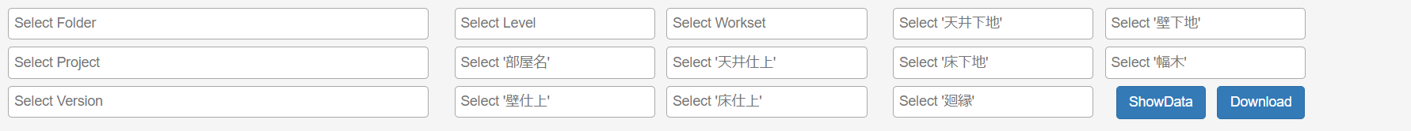
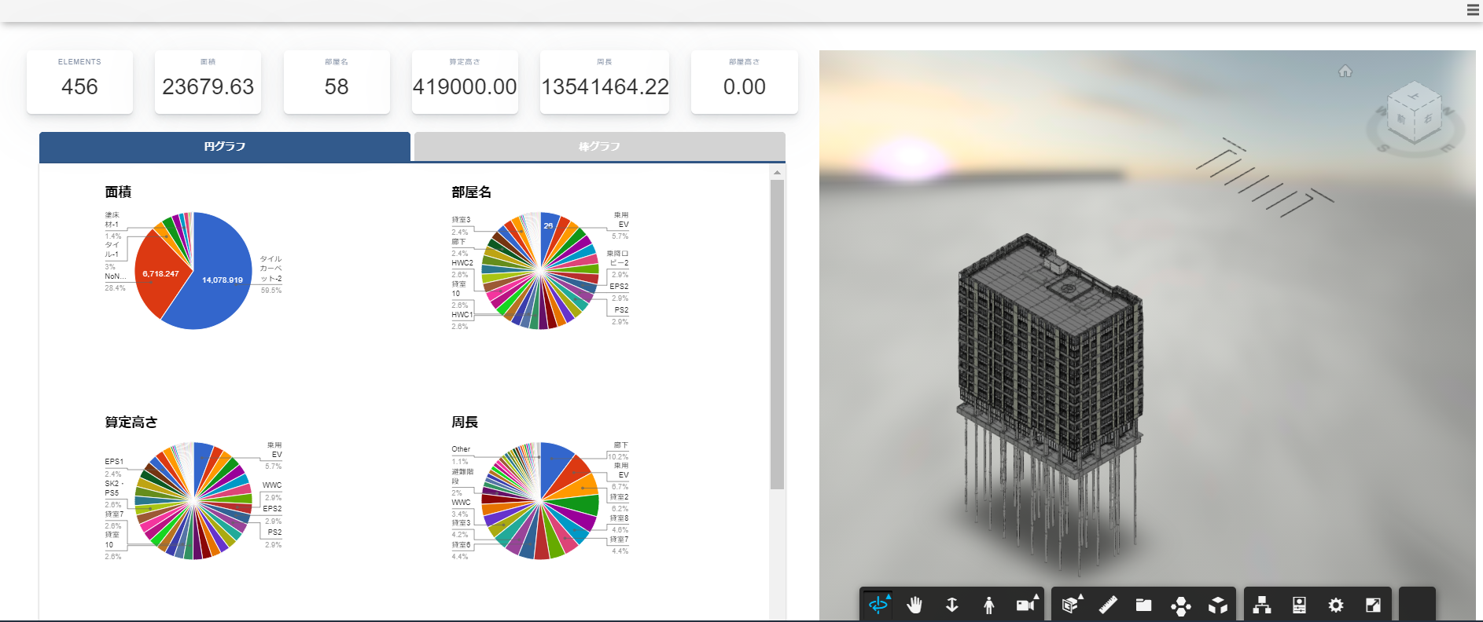
部屋データ分析
■注意点
部屋情報がうまく取れず、表示が乱れる場合があります
■使用方法
①物件、モデル、モデルのバージョンの順にデータを選択します
②レベルや部屋名など、チャートで表示したい項目を選択します
③「ShowData」ボタンで選択した項目がチャート表示されます
④表示されている項目の総数が表示されます
⑤バーチャート表示や詳細なモデル情報表示(窓・建具のみ)に切り替えます ⑥チャートをクリックすると対応する部分がハイライト表示されます
⑦BIM360と同様に操作可能です パブリッシュ設定していれば2Dビューなど表示も可能
⑧検索画面を畳んだり開いたりできます
①
②
②
③
④
⑥
⑤

Slide 7
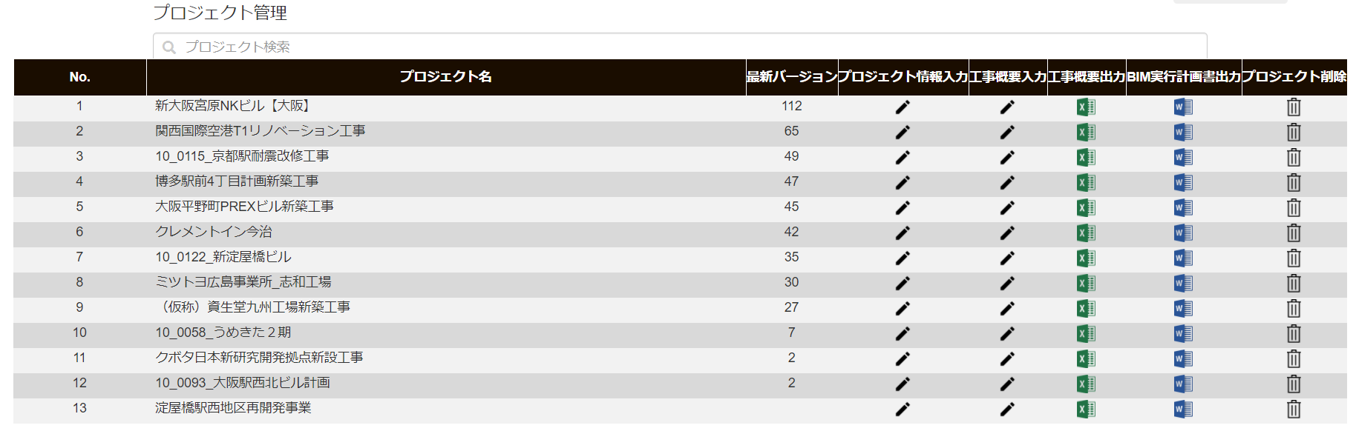
プロジェクト管理
■注意点
入力された物件名と、BIM360上のプロジェクト名が完全一致でないと紐づけられないため、
ＰＪコードによる紐づけに変更予定です ■使用方法
①各プロジェクトの情報を入力できます
※プロジェクト情報が書き換わってしまうので編集はしないでください
②各プロジェクトの情報を基に作成された書類がダウンロードされます
「BIM実行計画書」のボタンがわかりやすくおすすめです
①
②

Slide 8
全店物件データ
■注意点【全店物件データエクセルを入力される方へ】
・現在、エクセル上のプロジェクト名称とBIM360上のプロジェクト名称が完全一致することで情報が紐づけられるようになっています
ただし、今後はBIM360上のプロジェクト名称の先頭にPJコードを入力し、エクセル上のプロジェクトコードと対応させて紐づけようと考えています
（BIM360でプロジェクトを最初に立ち上げる時点でPJコードの情報を共有いただきたい）
・1～6行目および、列は追加しないようお願いします
・住所は都道府県からはじまり、途中にスペースなどを入れないようにお願いします
住所の頭に郵便番号を付けたりしないようお願いします
(良い例)大阪市〇〇区〇〇2-15
・シート名は「★管理表」から変えないようにお願いします
■使用方法
①右上の「ファイルを選択」を押し、任意の場所に保存しておいた全店物件データのエクセルを選択してください。
②「更新」を押します。
③取り込んだ最新のエクセルの内容にCCC側の情報が上書きされます。
①
②

Slide 9
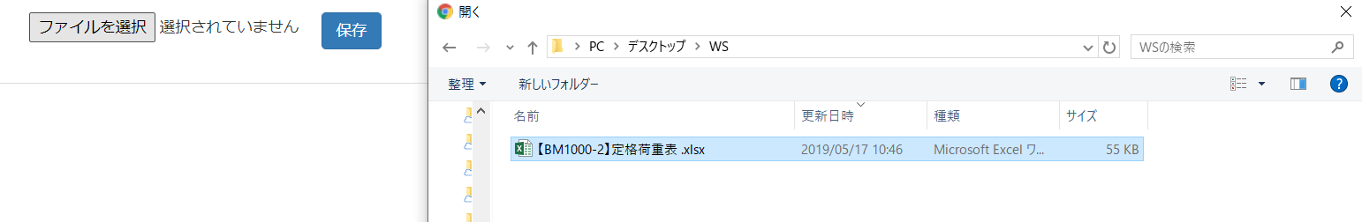
クレーン情報登録
■注意点
エクセル表に入力しているデータは手入力なので正確性の担保はできません ■使用方法
①「ファイルを選択」して、専用のエクセルファイルを選択します
②保存して取り込み完了です
③取り込んだデータはCCCの「クレーン情報検索サービス」で使用します
①
②

Slide 10
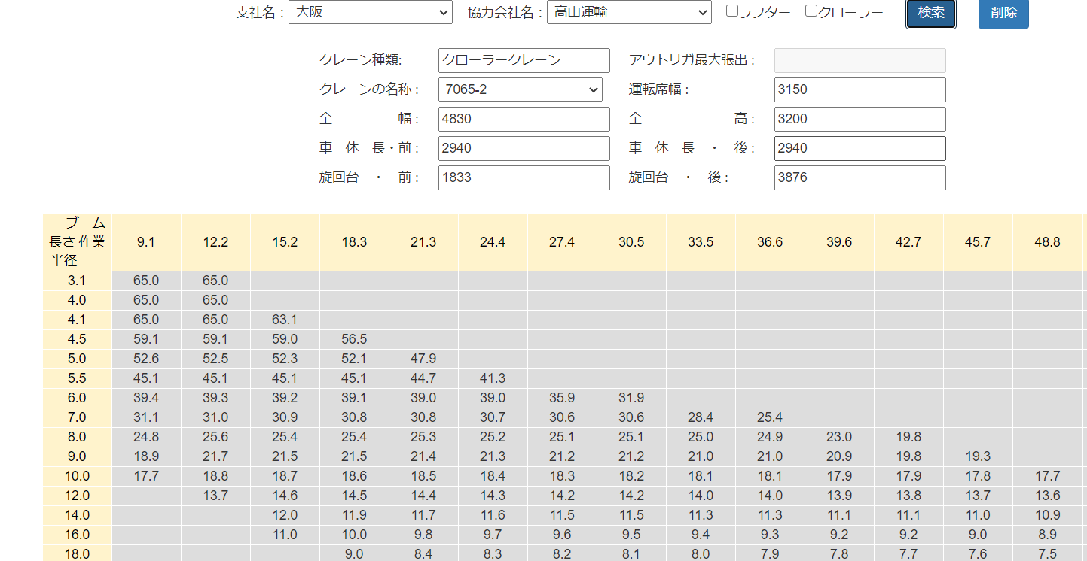
クレーン情報検索
■注意点
エクセル表に入力しているデータは手入力なので正確性の担保はできません
定格荷重表エクセル表を読み込んで稼働するアドインやクレーンファミリは調整中です ■使用方法
①支店名、協力会社名、の順に選択します
②ラフターやクローラーなど表示したい項目を選択して「検索」を押してください
③クレーン情報登録サービスで登録していた定格加重表などの情報が表示されます
①
②
③

Slide 11
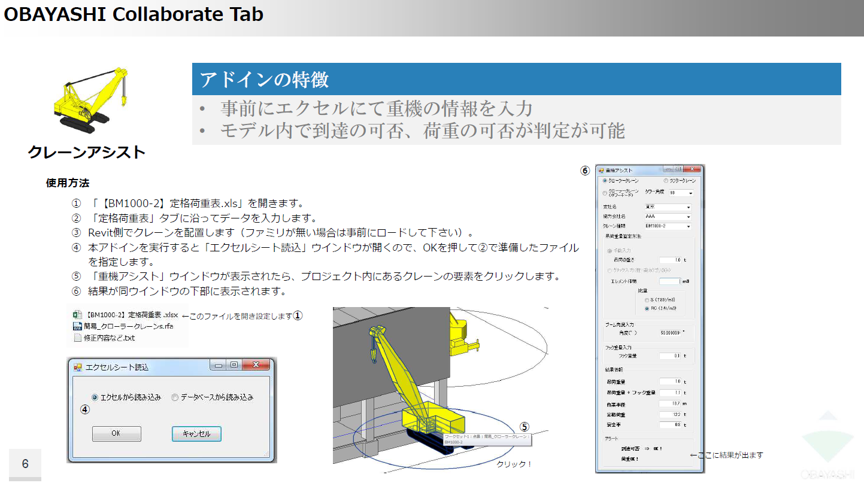
クレーン情報検索 Revitで使える専用アドインとファミリ(調整中)

Slide 12
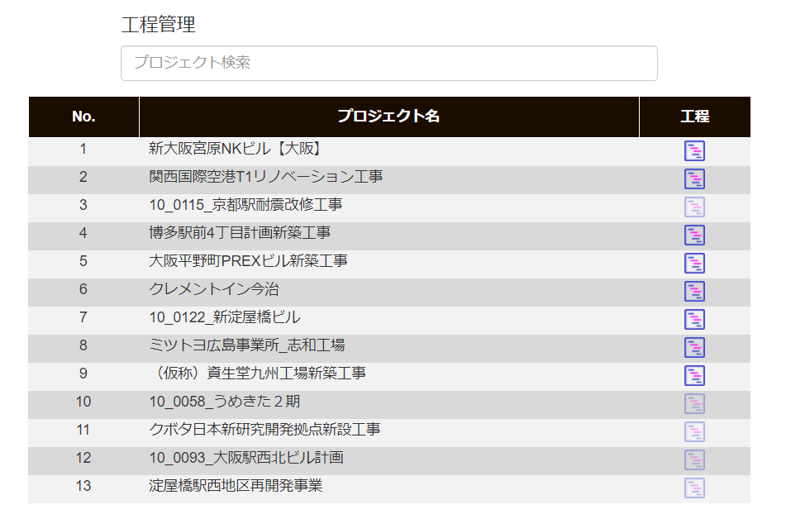
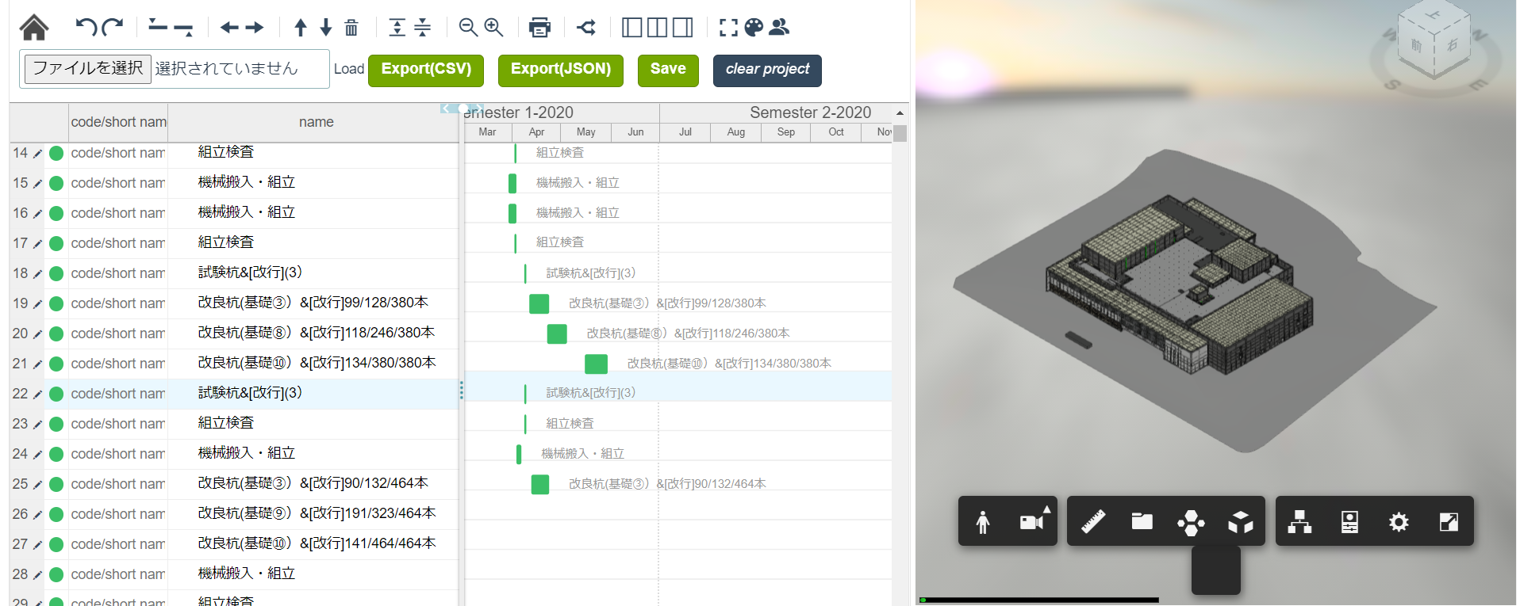
工程管理
■注意点
使用している無料ガントチャートアプリの動作が不安定のため、UIが大幅に変わる可能性があります
現在整備中の部分があります ■使用方法
①プロジェクト検索ができます
②ガントチャートを閲覧したいプロジェクトをクリックすることで表示が切り替わります
③鉛筆マークをクリックすることで工程の詳細を編集できます
④チャート上のバーをドラッグすることで移動したり伸縮することができます
①
②
③
④

Slide 13
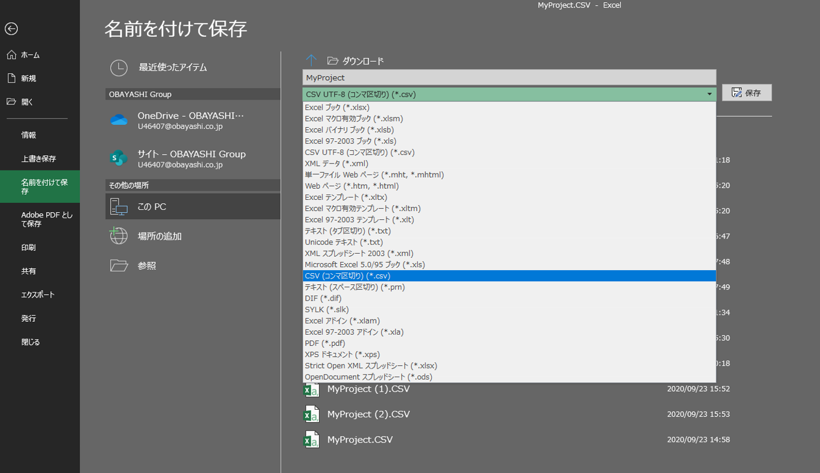
工程管理
■使用方法
・ csvファイルで工程表をインポート
⑤「ファイルを選択」で現場工程ナビから出力された工程データ（csv）を選択してインポート
・ csvファイルをエクスポート
⑥「Export(CSV)」を押します
⑦ファイル形式変更のためエクスポートされたデータをエクセルで開きます
⑧ファイルの形式をCSV UTF8からCSV(コンマ区切り)で保存しなおしてください
⑨保存しなおしたファイルは現場工程ナビに取り込み可能です
⑤
⑥
⑧

Slide 14
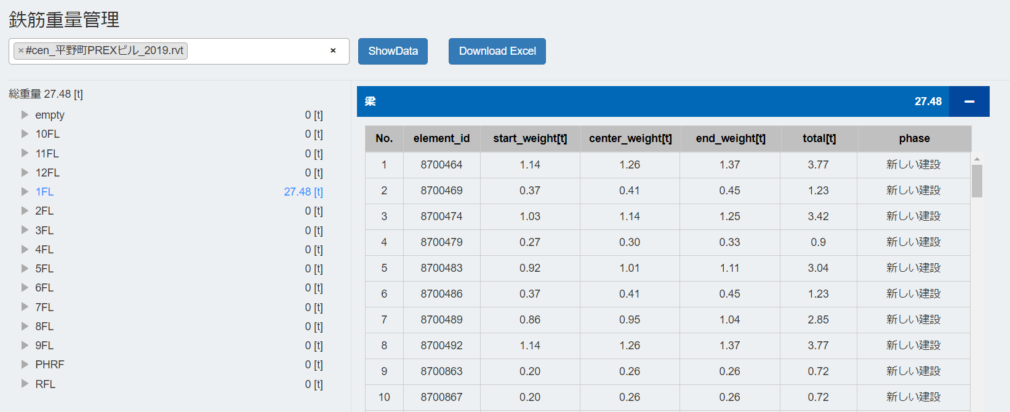
鉄筋重量管理
■注意点
・カットオフや定着長を考慮せず、梁長×鉄筋径×本数×比重で計算しており、かなり大まかな表示になっており、鉄筋情報の可能性を示す段階です ■使用方法
①物件を選択し、「ShowData」ボタンを押してください
②フロアごとの鉄筋重量が表示されるので、確認したいフロアをクリックしてください
③より詳細な情報が確認できます
①
②
③

Slide 15
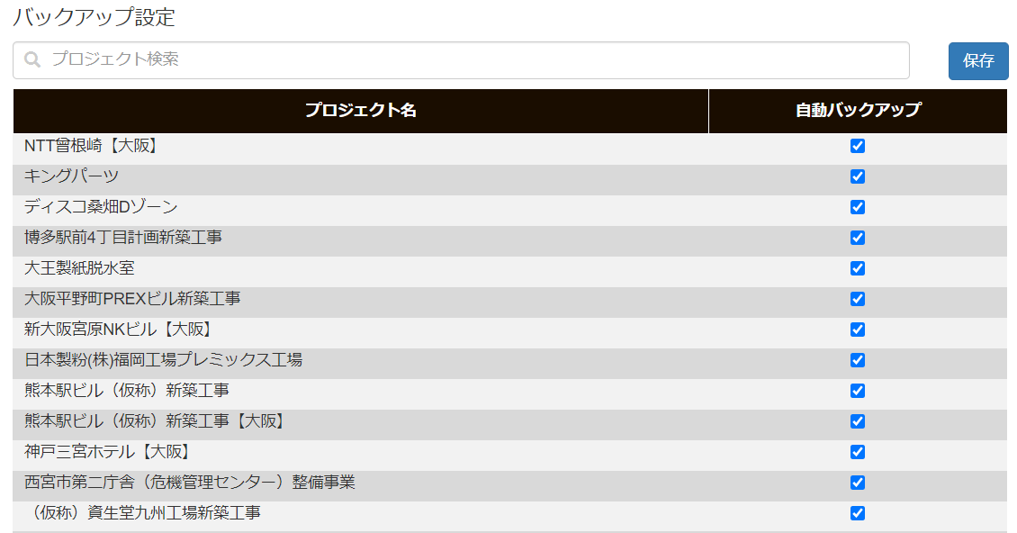
モデルバックアップ設定
■注意点
データベースの容量圧迫につながるので、基本的には触らないようにお願いします
■使用方法
①物件を検索できます
②「自動バックアップ」のチェックボックスをオンにして「保存」することで、パブリッシュ済の最新rvtファイルのバックアップを定期的に行います
①
②
②

Slide 16
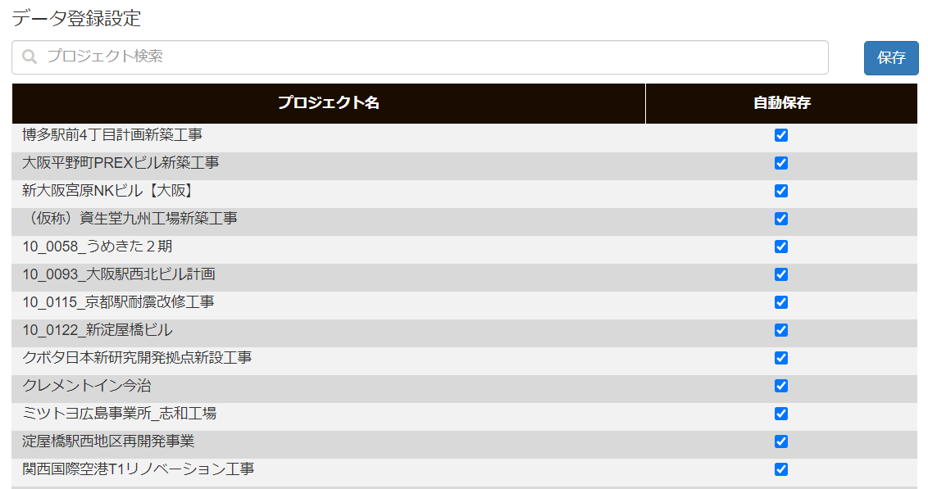
モデル自動保存設定
■注意点
CCCに取り込むプロジェクトを管理しているので、基本的には触らないようにお願いします
■使用方法
①物件を検索できます
②「自動保存」のチェックボックスをオンにして「保存」することで、パブリッシュ済の最新データを定期的にCCCで利用可能なデータベースに取り込みます
①
②
②

Slide 17
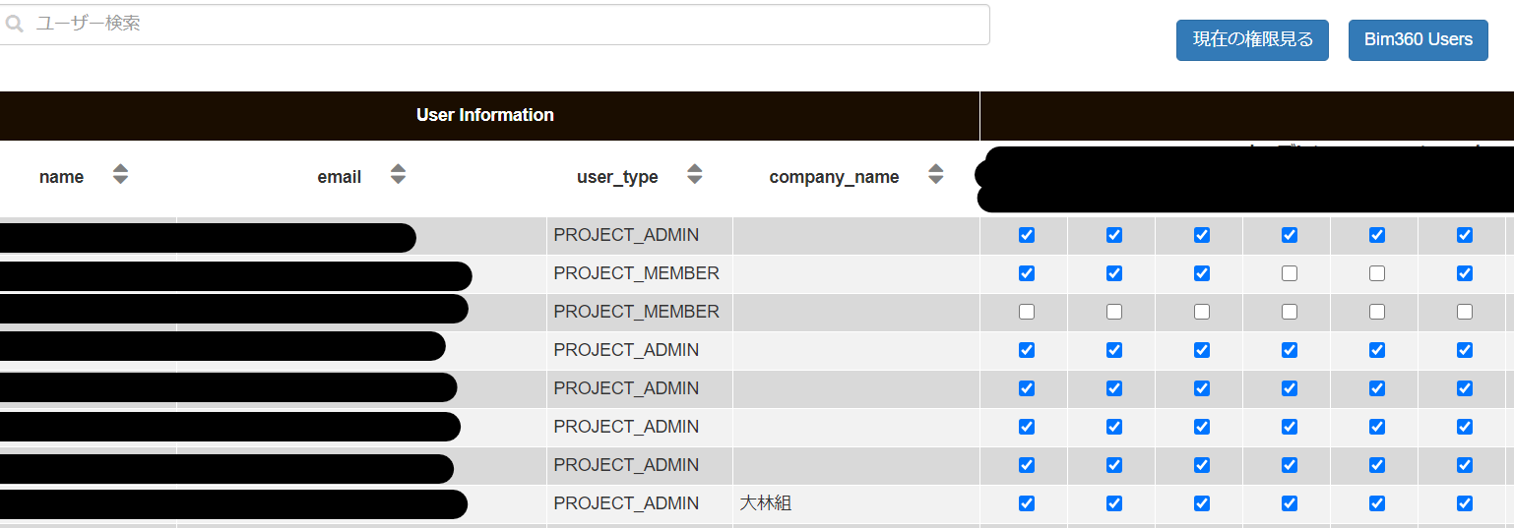
BIM360権限設定
■注意点
BIM360へのアクセス権限を管理しているので、基本的には触らないようにお願いします
■使用方法
①物件を検索し、BIM360権限設定をクリックしてください
②各ユーザーが現在BIM360でアクセス権があるフォルダが表示されます
③プロジェクトにユーザーを招待します
④チェックボックスを操作することで、各ユーザーに対してアクセスできるフォルダを制御できます
②
③
④

Slide 18
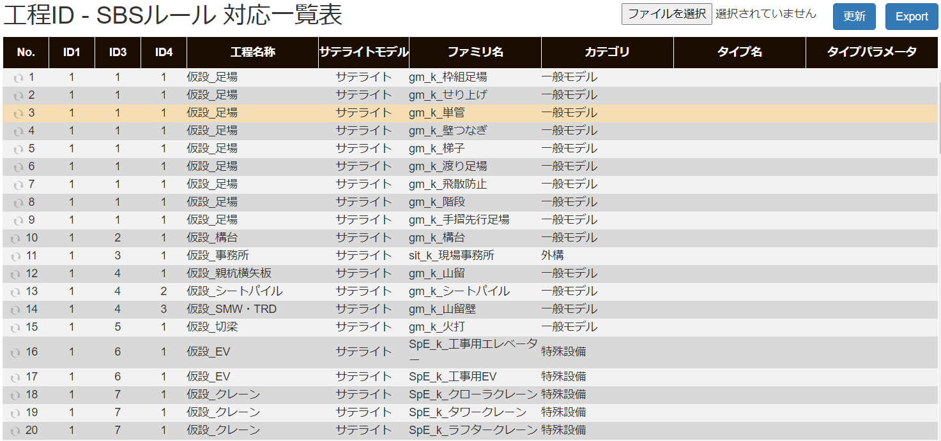
工程ID設定
■注意点
内容が書き換わるとデータの紐づけが変わってしまうので基本的にはエクセルを取り込んだり、編集しないようお願いします
■使用方法
①専用のエクセルファイルを選択して工程IDとSBSの紐づけ設定を取り込みます
②エクセル形式で紐づけ設定をエクスポートします(調整中)
③IDなど編集可能です
④更新ボタンをクリックして編集内容を保存します
①
②
④
③

